Slide 1
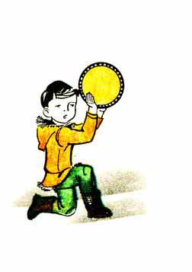
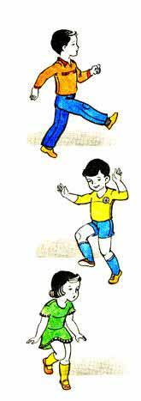
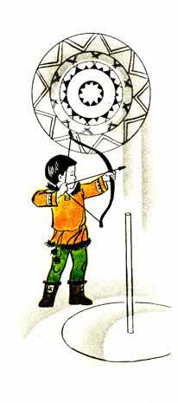
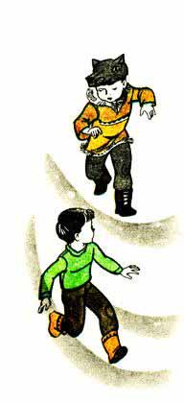
Бабикова Галина Ивановна

Slide 2
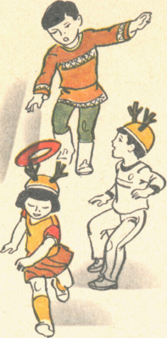
ИГРЫ НАРОДОВ СЕВЕРА
Ловкий оленевод Цель: учить бросать мяч в вертикальную цель, соблюдать правила игры, развивать глазомер. Правила игры: бросать мяч можно только с условного расстояния. В стороне на площадке ставится фигура оленя. Оленеводы располагаются шеренгой лицом к оленю на расстоянии 3-4 м. от него. Поочерёдно они бросают в оленя мячом, стараясь попасть в него. За каждый удачный выстрел оленевод получает флажок. Выигравшим считается тот, у кого будет наибольшее число попаданий в оленя.
Ловля оленей Цель: упражнять в беге; учить соблюдать правила игры; Правила игры: бегать надо легко; ловить оленей по сигналу; круг замыкают тогда, когда поймано большее число игроков; олени стараются не попадать в круг, но попав в круг – уже не вырываются. Играющие делятся на две группы. Одни – олени, другие – пастухи. Пастухи берутся за руки и стоят полукругом лицом к оленям. Олени бегают по очерченной площадке. По сигналу «Лови!» пастухи стараются поймать оленей и замкнуть круг.

Slide 3
Отбивка оленей Цель: приучать детей чётко выполнять правила игры; закреплять умение метать мяч в цель; поддерживать интерес к играм народов севера. Правила игры: бросать мяч можно только в ноги и только по сигналу. Метать мяч можно только с одного места. Группа играющих находится внутри очерченного круга – это олени. Выбираются три пастуха, они за кругом. По сигналу «Раз, два, три – отбивку начни!» - пастухи по очереди бросают мяч в оленей. Олень, в которого попал мяч, считается пойманным, отбитым от стада. Каждый пастух отбивает пять-шесть раз. После чего он подсчитывает отбитых оленей.
Ручейки и озёра Цель: учить детей участвовать в играх с элементами соревнований, согласовывать свои движения с командой; развивать умение действовать по сигналу; воспитывать организованность, справедливость. Правила игры: в ручейках дети бегают друг за другом, не выходя из своей колонны. Строиться в круг можно только по сигналу. Игроки стоят в пяти-семи колоннах с одинаковым количеством играющих в разных частях зала (или площадки) – это ручейки. На сигнал «Ручейки побежали!» - все бегут друг за другом в разных направлениях (каждый в своей колонне). На сигнал «Озёра!» - игроки останавливаются, берутся за руки и строят круги – озёра. Выигрывают те дети, которые быстрее построят круг.

Slide 4
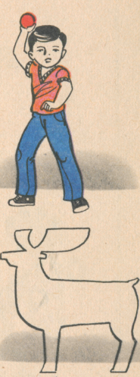
Каюр и собаки Цель: учить согласовывать движения в команде; развивать морально-волевые качества: выдержку, настойчивость. Правила игры: бежать можно только по сигналу. Выигрывает та тройка, которая быстрее добежит до шнура. Можно предложить играющим преодолевать различные препятствия. На противоположных краях площадки кладут параллельно два шнура. Игроки встают около них по три и берутся за руки. Двое из них – собаки, третий – каюр. Каюр берёт за руки стоящих впереди собак. Дети тройками по сигналу «Поехали!» бегут навстречу друг другу от одного шнура до другого.
Белый шаман Цель: учить детей соблюдать правила игры, развивать слуховое внимание. Правила игры: если получивший бубен неправильно повторит ритм, он выходит из игры. Играющие ходят по кругу и выполняют разные движения. В центре круга - водящий. Это белый шаман – добрый человек, он становится на колени и бьёт в бубен, затем подходит к одному из играющих и отдаёт ему бубен. Получивший бубен должен повторить в точности ритм, проигранный водящим.

Slide 5
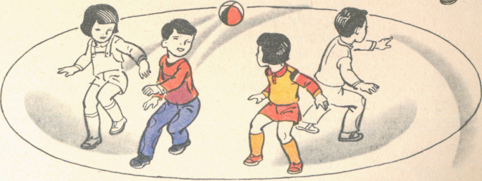
Олени и пастухи Цель: учить отражать в игре быт народов севера; упражнять в имитировании движений оленя. Правила игры: бегать надо легко, увёртываясь от маута. Набрасывать маут можно только на рога. Каждый пастух сам выбирает момент для набрасывания маута. Все игроки – олени, на головах у них атрибуты, имитирующие оленьи рога. Двое ведущих (пастухи) стоят на противоположных сторонах площадки, в руках у них мауты - картонное кольцо или длинная верёвка с петлёй. Игроки - олени бегают по кругу гурьбой, а пастухи стараются накинуть им на рога маут. Рога могут имитировать веточки, которые дети держат в руках.

Slide 6
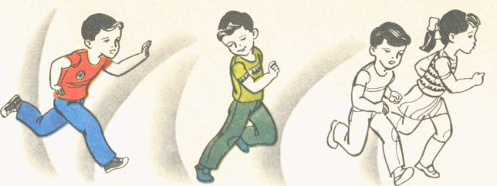
На новое стойбище Цель: совершенствовать двигательные умения и навыки детей; умение выполнять движения осознанно, быстро, ловко, красиво. Правила игры: начинать движение надо в соответствии с сигналом. Играющие становятся парами. В паре один – олень, другой – каюр. Упряжки стоят одна за другой. Ведущий говорит: «Оленеводы переезжают на новое стойбище». После этих слов все бегут по краю площадки, при этом каюры, подгоняя оленей, издают звук «кхх-кхх». Останавливаются по сигналу ведущего – это привал. Каюры отпускают оленей, которые бегут врассыпную. По сигналу «Упряжки!» - все должны построиться в прежней последовательности.
Солнце (хейро) Цель: учить согласовывать движения в большом круге; воспитывать справедливость, честность. Правила игры: все игроки увёртываются от солнца при его поворотах. Играющие становятся в круг, берутся за руки, идут по кругу приставными шагами, руками делают равномерные взмахи вперёд – назад и на каждый шаг говорят «Хейро!». Ведущий-солнце сидит на корточках в середине круга. Игроки разбегаются, когда солнце встаёт и выпрямляется, вытягивает руки в стороны. На сигнал «Раз, два, три – в круг скорей беги!» те, кого ведущий не задел, возвращаются в круг.

Slide 7
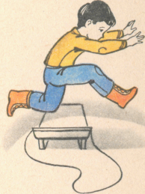
Льдинки, ветер и мороз Цель: учить доводить начатую игру до конца; развивать слуховое внимание; воспитывать дружелюбие. Правила игры: выигрывают те дети, у которых в кругу оказалось большее число игроков. Договариваться надо тихо о том, кто с кем будет строить льдинку. Договорившиеся берутся за руки. Менять движение можно только по сигналу «Ветер!» или «Мороз!». В игру желательно включать разные движения: поскоки, лёгкий и быстрый бег, боковой галоп и т.д. Играющие встают парами лицом друг к другу и хлопают в ладоши, приговаривая: Холодные льдинки, Прозрачные льдинки, Сверкают, звенят- Дзинь, дзинь… Делают хлопок на каждое слово, сначала в свои ладоши, затем в ладоши с товарищем. Хлопают в ладоши и говорят «Дзинь, дзинь…» до тех пор, пока не услышат сигнал «Ветер!». Дети-льдинки разбегаются в разные стороны и договариваются, кто с кем будет строить круг – большую льдинку. На сигнал «Мороз!» все выстраиваются в круг и берутся за руки.

Slide 8
Рыбаки и рыбки Цель: упражнять в беге, развивать быстроту реакции. Правила игры: ловить детей-рыбок можно только в кругу. Рыбки должны увёртываться от рыбаков. Кто поймает больше рыбок, тот лучший рыбак. На полу лежит шнур в форме круга. В центре круга стоят трое детей – рыбаков, остальные игроки – рыбки. Дети-рыбки бегают по всей площадке и забегают в круг. Дети-рыбаки ловят их.
Куропатки и охотники Цель: учить внимательно слушать команды, менять характер движений; учить сочетать замах с броском при броске мяча. Правила игры: убегать и стрелять можно только по сигналу; мяч бросать только под ноги убегающих. Все играющие – куропатки, трое из них охотники. Куропатки бегают по полю. Охотники сидят за кустами. На сигнал «Охотники!» все куропатки прячутся за кустами, а охотники их ловят – бросают мяч в ноги. На сигнал «Охотники ушли!» игра продолжается: куропатки опять летят.

